Slide 1

基于深度学习的
图书馆一层区域识别

Slide 2

项目设想
模块汇报
结果分析
课设总结
本周汇报

Slide 3

项目设想

Slide 4
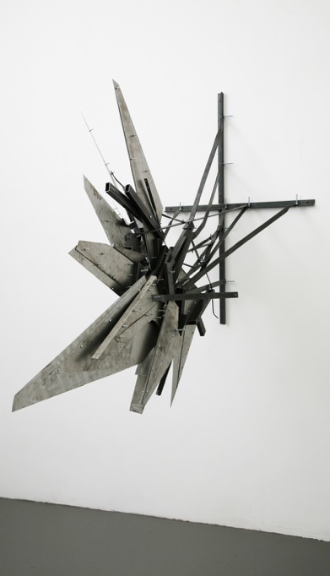

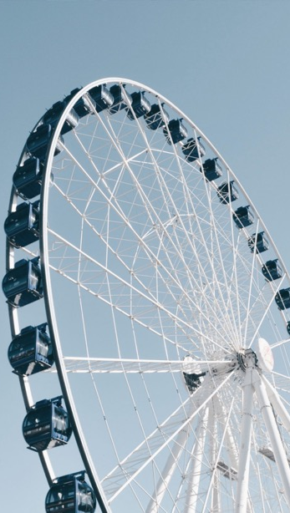
通过对图书馆一楼各区域标志物进行图像识别训练，以期达到识别各区域的目的。其结果使用简单的安卓端APP展示 。

Slide 5
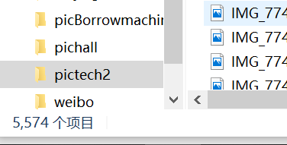
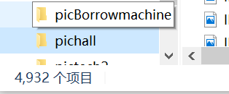
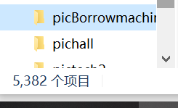
数据的收集和处理：
拍摄图书馆一楼大厅、借还书区、检索区、文化展区、新技术体验区共5000余张照片

Slide 6
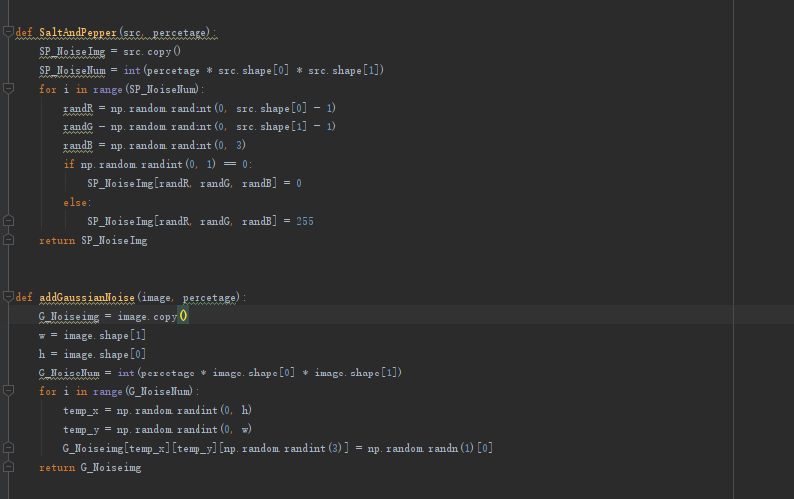
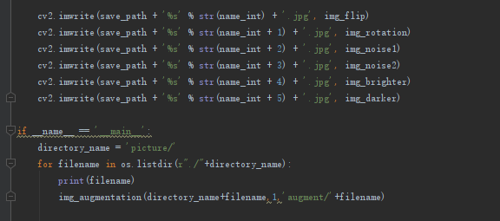
数据的收集和处理：
扩大数据集，利用python脚本对拍到的照片进行镜像翻转、旋转一定角度、添加椒盐噪声、添加高斯噪声、调整亮度的操作，使得数据集扩大为原来的六倍。
Notes:
上面添加椒盐（一种随机出现的白点或者黑点）和高斯（高斯噪声是指它的概率密度函数服从高斯分布的一类噪声），下面修改图片并保存

Slide 7
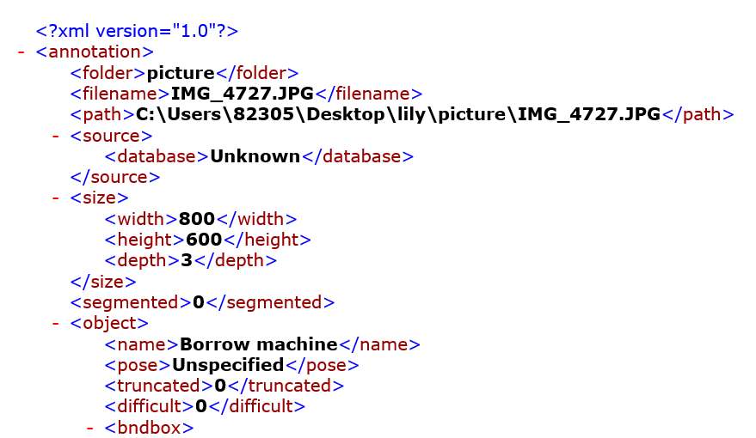
数据的收集和处理：
利用python脚本裁剪图片尺寸，再利用labelImg软件对想要识别的物体进行标注。

Slide 8
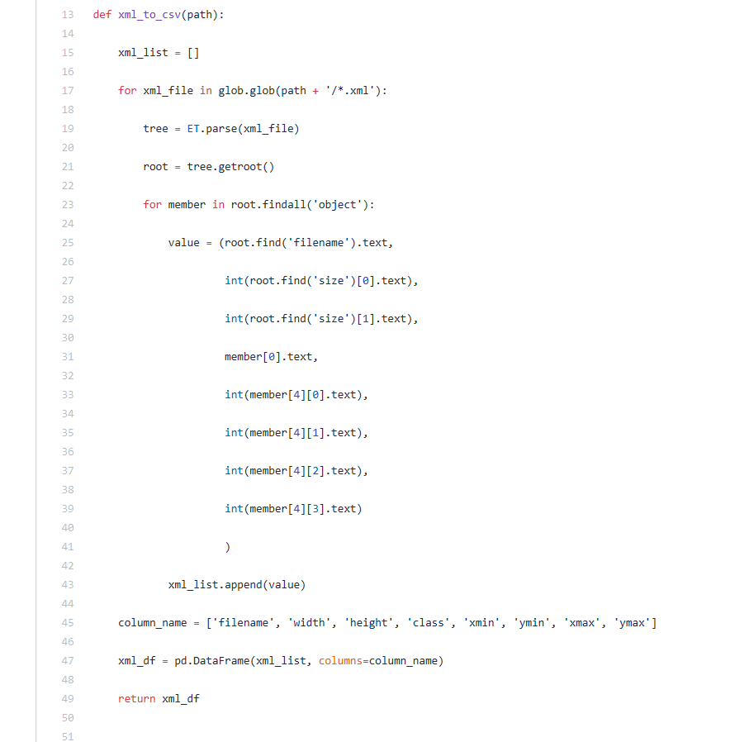
数据的收集和处理：
将xml文件和图片格式转为record格式，便于训练
Notes:
在这里呢我们踩了几个坑，第一个是最开始以为xml文件就可以囊括图片的所有信息，差点就删掉了图片，还好没有彻底清空回收站，还能够抢救一下。
第二个是将所有xml文件以及图片都上传到jupyter上面，想通过云平台来转换为record格式，但是忽略掉了一个非常重要的问题，就是xml文件当中有图片的路径以及名称，所以我们五个人分别进行打框后的结果就是三万个xml文件有五种以上的路径，没有办法直接用。所以我们又使用了python脚本对所有xml中的路径以及文件名字进行了修改。
第三个就是在jupyter上面跑python脚本特别的慢，太拖进度了，所以我们又把图片以及xml文件导回到我们的电脑上，进行格式转换。再上传到云上进行训练。
这就是我们训练中发现的问题，因为大家都没怎么接触过这些，所以也不是很熟练，基本是在每次开始训练之前才发现问题，再去解决。所以也希望如果也有同学想从头做深度学习的话能够注意一下这些问题，可以少走很多弯路并且节省很多时间。下面就有请各个成员进行各模块的成果汇报。

Slide 9
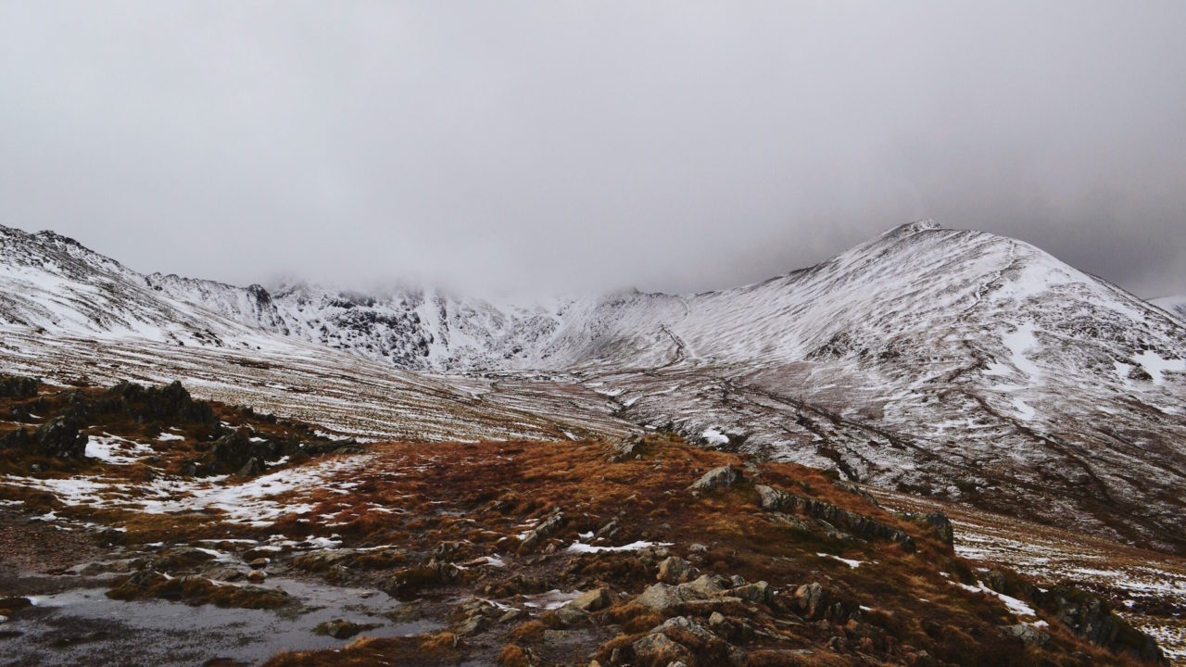
模块汇报

Slide 10
服务器端
环境搭建：tomcat+javaweb+tensorflow环境
采用post方法实现服务器接收android端发来的照片
Java中调用tensorflow的模型，推理结果并传给android端
服务器测试
Notes:
服务器端主要包括环境搭建，接收android端照片，调用模型推理和很长时间的服务器测试。

Slide 11
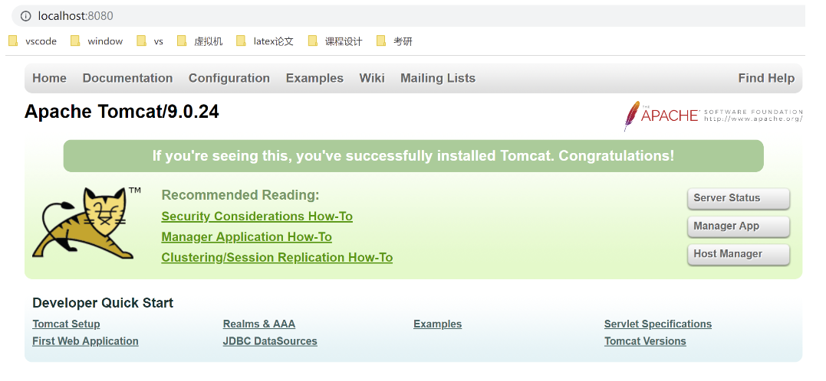
环境搭建：tomcat+javaweb+tensorflow环境
Tomcat安装到除C盘以外的盘，避免因软件权限问题导致后续服务器运行时报错
将Tomcat部署到Eclipse上
Notes:
首先是环境的大奖，我们首先安装了tomcat，注意的是Tomcat安装到除C盘以外的盘，避免因软件权限问题导致后续服务器运行时报错。然后将tomcat部署到Eclipse上。

Slide 12
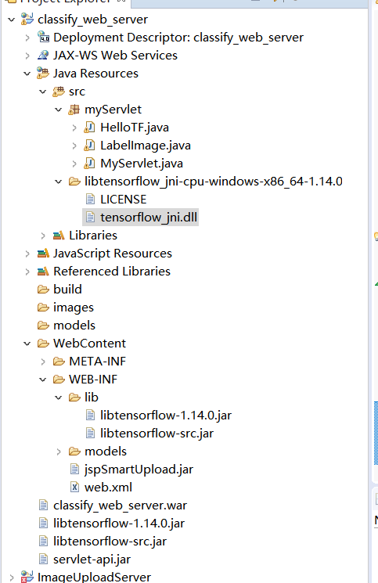
环境搭建：tomcat+javaweb+tensorflow环境
Java的tensorflow环境搭建
https://tensorflow.google.cn/install/lang_java
jar包的放置
右键点击工程->build path，将jar包复制到webcontent的web-inf的lib文件夹中，将该路径下的tensorflow的jar包add到工程中
jin文件的放置
将下载好的zip包解压并复制到src目录下，点击build path的source，点击src并edit，将链接指向src的解压好的cpu文件夹
Notes:
Java的tensorflow环境搭建需要下载jar包和jin文件，我们把jar包放在webcontent的web—inf的lib文件夹中，把jin文件放在了src文件夹中。

Slide 13
环境搭建：内网穿透
你的服务器（硬件）处在局域网中，想要从外网向内网中这台服务器发送请求，你必须要做一些事情让这些请求可以准确地发进来。
Notes:
内网穿透指的是你的服务器（硬件）处在局域网中，想要从外网向内网中这台服务器发送请求，你必须要做一些事情让这些请求可以准确地发进来。

Slide 14
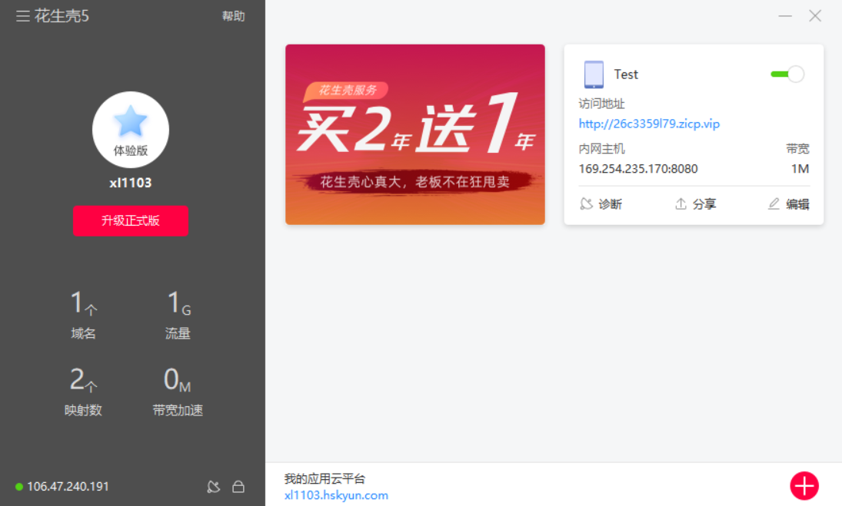
环境搭建：内网穿透
下载花生壳，这个软件可以直接实现内网穿透的功能，而且是免费的。
下载客户端软件
注册一个花生壳账号
申请一个花生壳的免费域名
Notes:
我们找到的解决办法是使用花生壳这个软件来实现内网穿透的功能，而且是免费的。主要步骤就是下载客户端软件，注册账号，申请免费域名

Slide 15
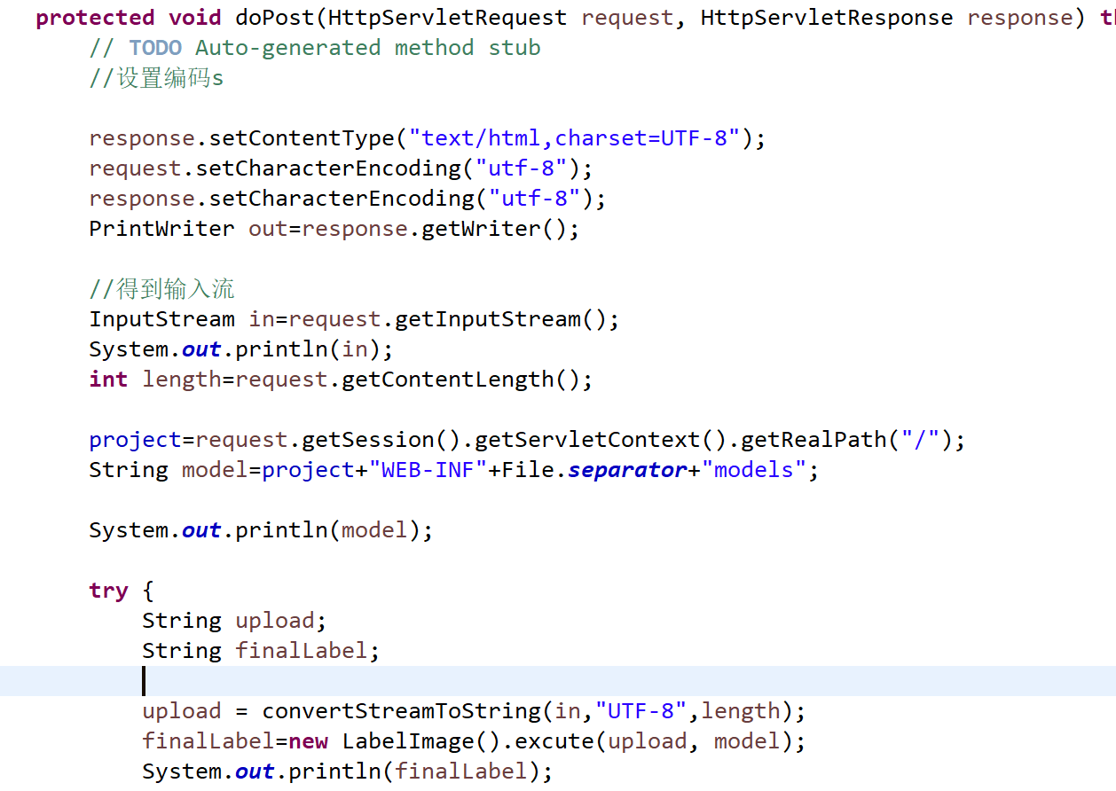
采用post方法实现服务器接收android端发来的照片
Notes:
接下来就是实现服务器的代码，我们采用post方法实现服务器接收android端发来的照片，变量finalLabel保存照片的地址，方便测试的时候调用照片。

Slide 16
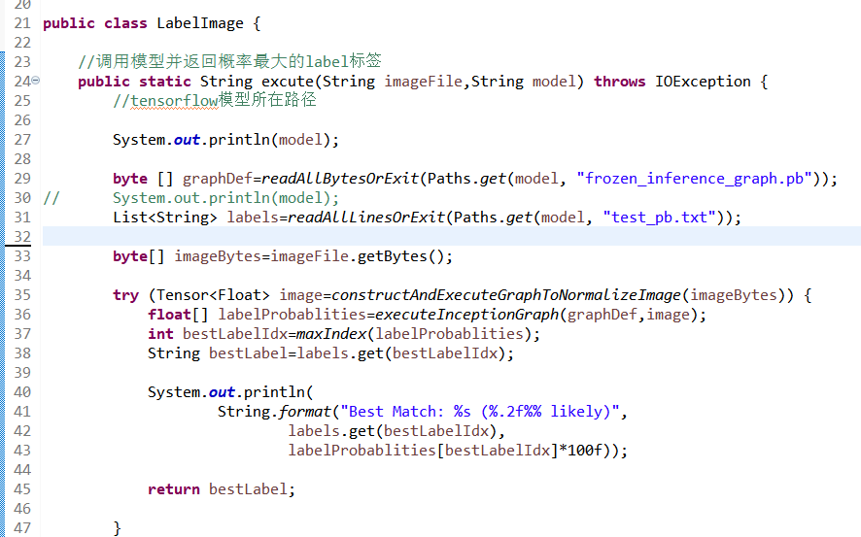
Java中调用tensorflow模型
这部分直接在类labelimage中实现。
Notes:
Java调用tensorflow模型我们是找的网上的代码，加以修改，在类labelimage中实现的。然后直接在myservlet中调用。

Slide 17
服务器测试
将web项目导出成war文件放在tomcat指定目录下
使用花生壳软件映射内网ip地址与端口（缺点是每次都要换）
运行servlet，观察控制台输出调试信息
Notes:
下面我就来详细讲讲服务器测试过程中的各种，以及我是怎么解决的，这也是踩坑爬坑的过程

Slide 18
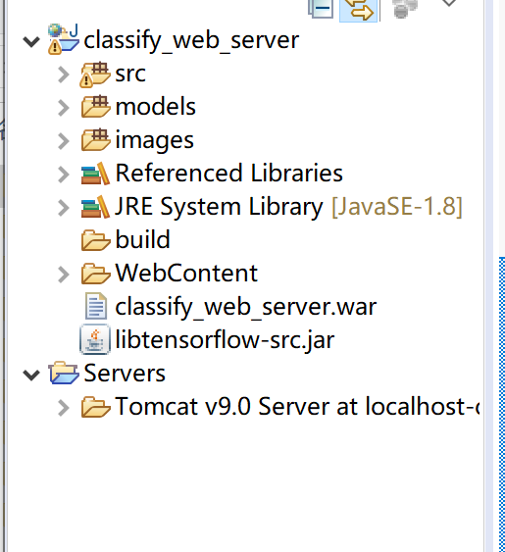
模型路径问题
在src同级目录下，有一个models文件夹，里面放置模型，总是报错Fail to read model
输出运行时模型路径
.metadata\.plugins\org.eclipse.wst.server.core\tmp1
Notes:
于是我就将项目运行时的路径输出检查我的模型路径是否定义错误。发现项目运行路径特别奇怪，我在想项目是部署在tomcat上的，运行时的路径怎么这么奇怪

Slide 19
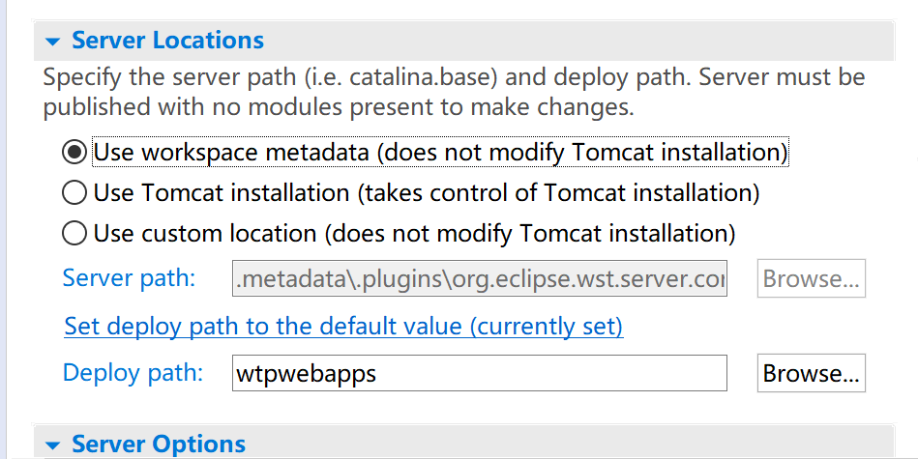
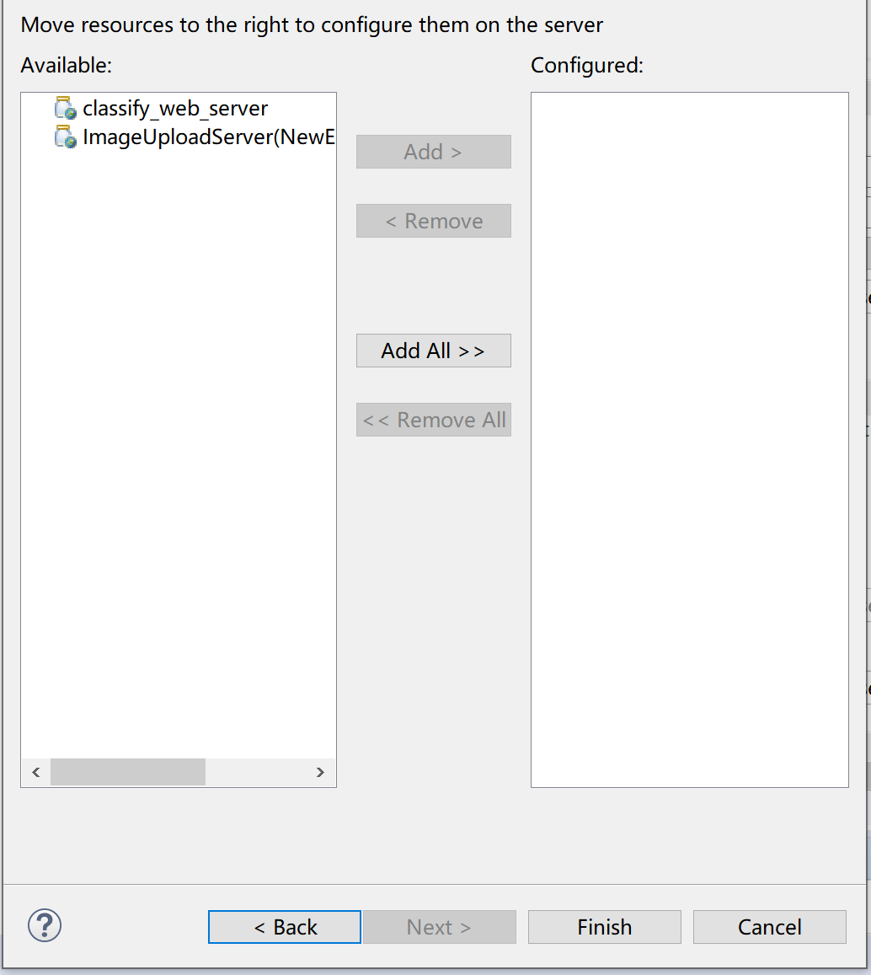
Notes:
上网查询后发现在创建项目的server时，有一个server location的部署路径配置。那我为什么一开始部署的时候没有配置呢？因为我当时用的那个教程没有说要配置，在建立server时，会有一个这样的窗口，当时我看的教程里告诉我选中你要部署到server的web工程，然后server创建成功。但是更坑的是，在你选择好项目添加进去后，那个配置的窗口不会弹出来。真的害死人。

Slide 20
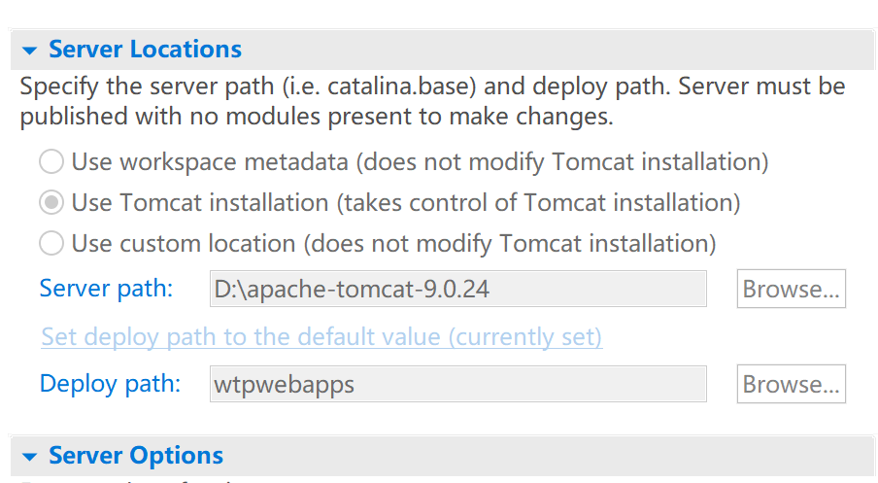
Notes:
然后更令人恼火的是，server一旦添加项目，server location便不能更改，我只能把原来的server删掉，重新建立server，选择了第二个选项，使得项目运行路径在我的tomcat安装路径里，一开始我的tomcat是装在c盘的，配置时就一直报错说无法访问，我只好把tomcat移到D盘，然后项目的build path又花了几个小时去解决……

Slide 21
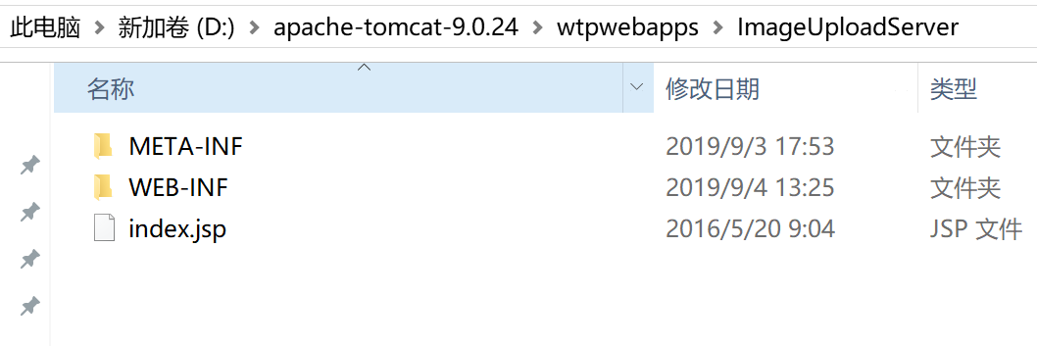
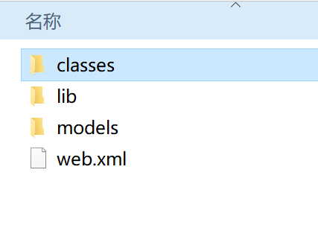
webcontent文件夹
Notes:
在我把server location搞定时，非常兴奋的运行了服务器，输出了当前项目的路径是我想要的，但是控制台还是报错了，依旧是fail to read model，我于是到tomcat下文件夹一看，发现项目在导出为war是，导出的是webcontent文件夹的内容，web-inf下的classer中是src的代码，lib是服务器运行所需要的各种jar包，我于是将另外添加的jar包移动位置，将模型文件夹也移动到web-inf下

Slide 22
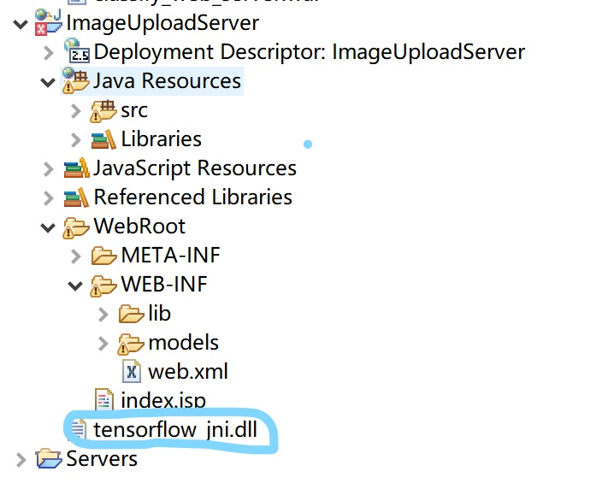
Tensorflow native library问题
Java调用tensorflow本质上是c++调用了tensorflow模型，在项目中需要相应的dll文件

Slide 23
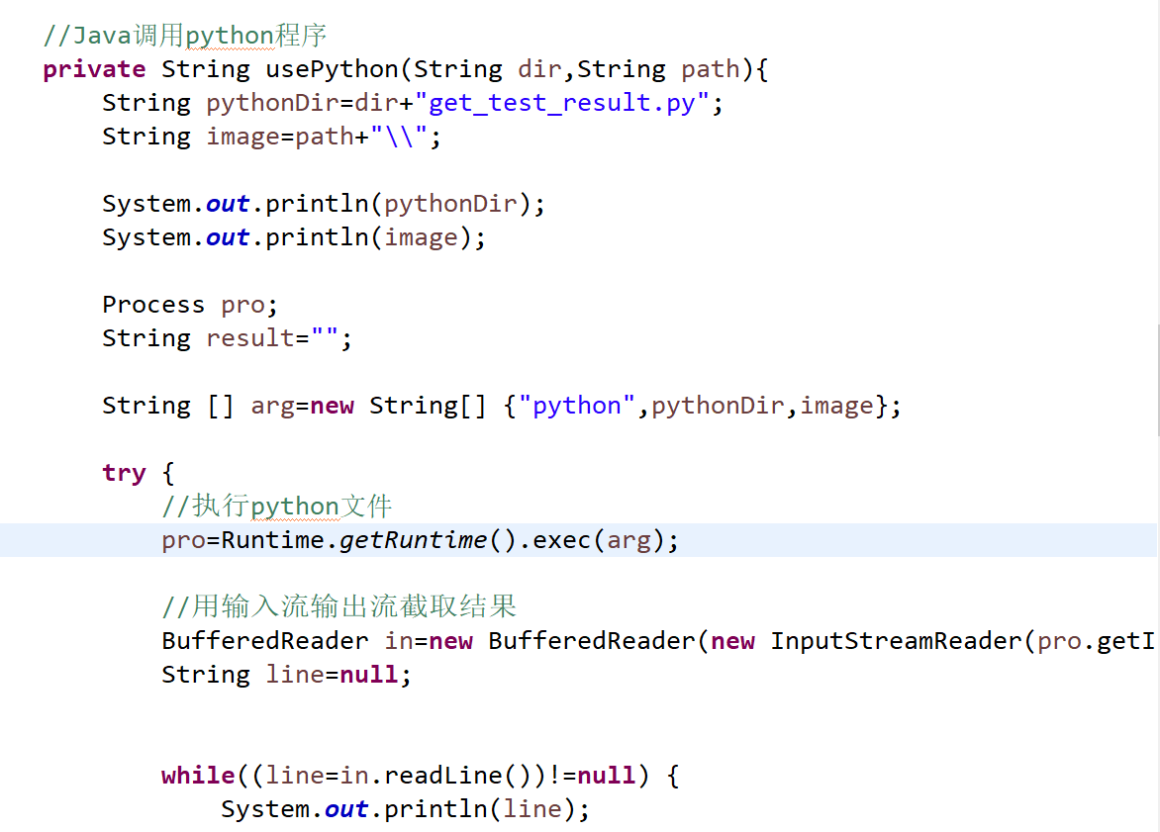
Java 调用python
Notes:
负责训练模型的曾洋在模型出来后，使用python脚本用模型对测试图片进行了推理，在dll文件无法解决的情况下，我们决定了使用python对tensorflow模型进行调用，输出结果给回java处理，所以需要在javaweb中调用python脚本。java调用python我选择的是使用runtime调用，即相当与另起一个进程，输入python执行脚本的命令和所需参数，然后使用输入流和输出流来获取python的执行结果。

Slide 24
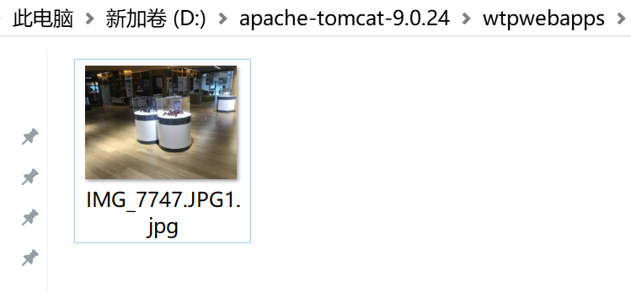
图片保存
图片保存路径webinf/models/research/test_images/
为python脚本做好执行环境，传递参数
Notes:
保存好安卓端传来的图片，进行python的调用，遗憾的是，调用的过程中出现了问题，思考过后决定采用别的方法

Slide 25
这只是一个开始
通过这次的搭建服务器学习，不断的测试修改，再测试再修改
虽然这次的结果并不如人意，我们想到了其他的改进方法
继续修改此次项目的错误
将模型直接部署到安卓后台，将结果使用服务器传给后台数据库进行数据分析
深度学习的话使用python的比较多，教程也详细
学习python并使用python完成服务器的搭建
Notes:
网上的java调用tensorflow的教程大部分都是结合安卓app的使用，即直接将模型部署到安卓后台并得到分析结果，我们这次是将模型部署到服务器。

Slide 26
Android端
程序Demo布局
导入图片
上传图片
显示结果

Slide 28
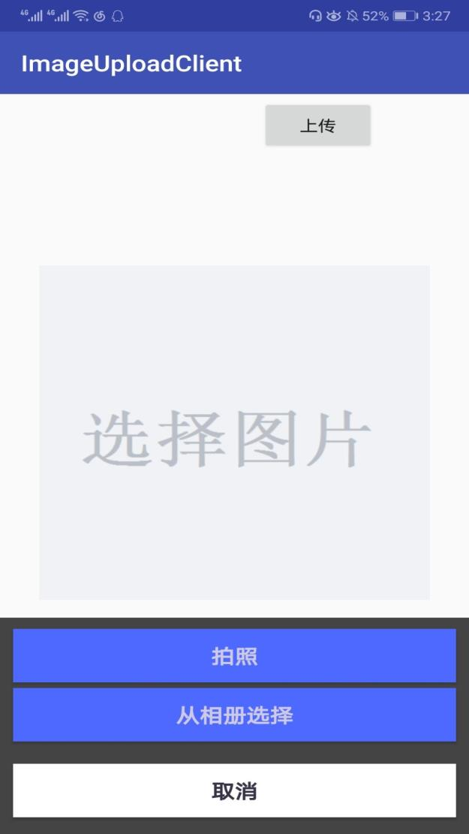
程序Demo布局：
移除背景图，将APP界面变得较为简单
选择方式从Activity变为View，更加符合现代人的使用习惯

Slide 29
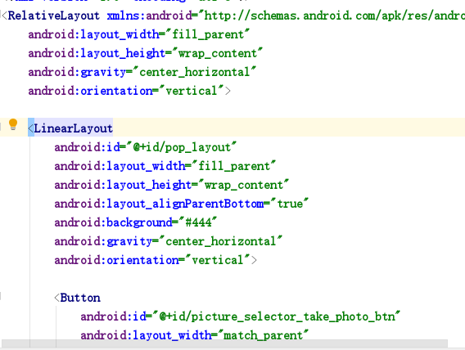
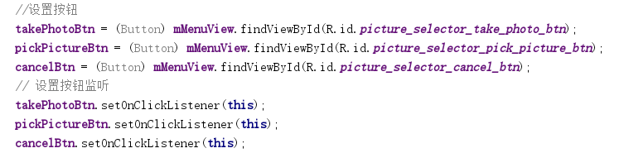
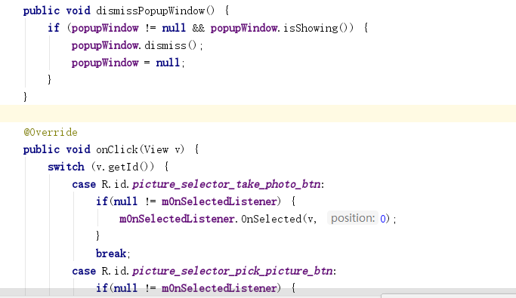
选择框封装

Slide 30
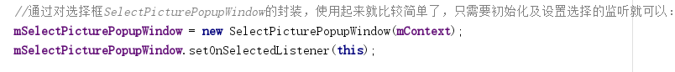
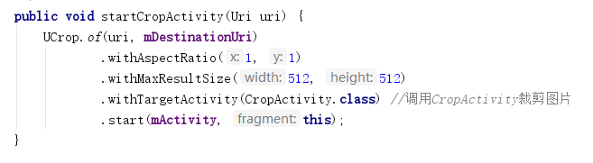
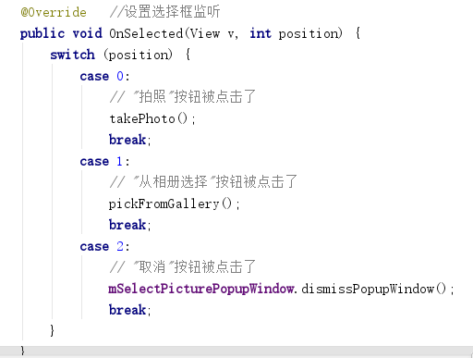
调用封装的选择框

Slide 31
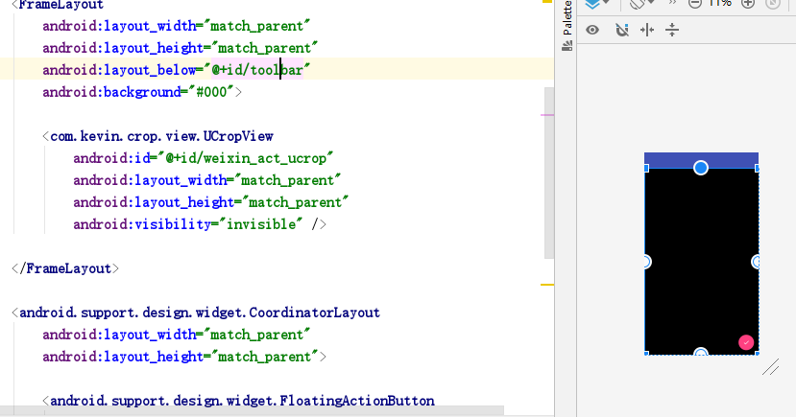
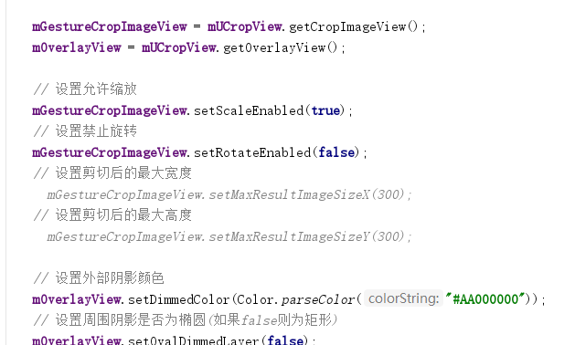
裁剪功能

Slide 32
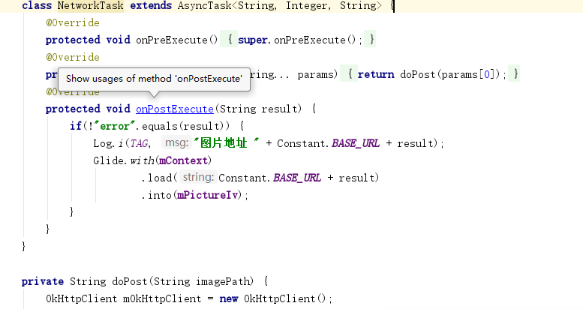
上传图片

Slide 33
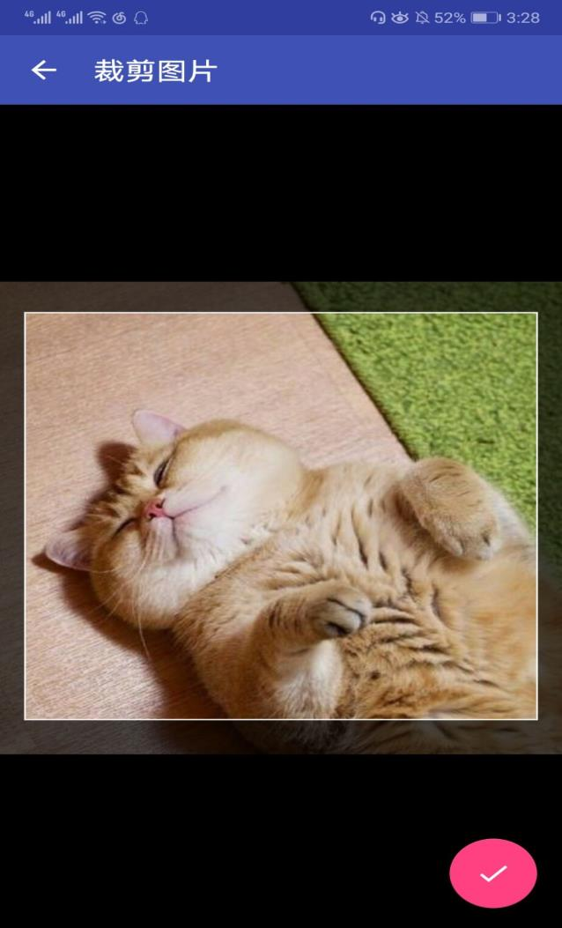
导入图片：
实现选择图片后的裁剪功能，更加突出识别主体

Slide 34
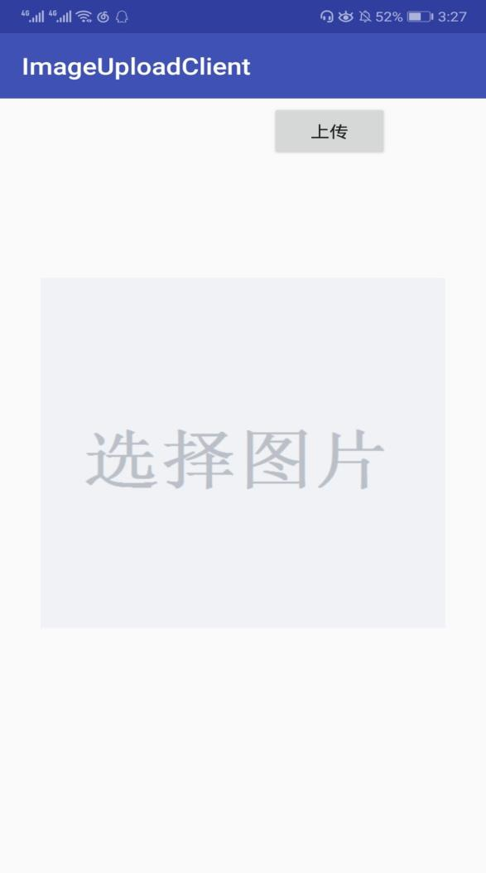
上传图片：
对裁剪完成的按钮添加监听，点击后自动上传
使用OKHTTP对图片进行上传，网络连接较耗时，使用Android多线程AsyncTask
原上传写在一个Activity中较为冗长，现在改为利用Fragment来实现，便于阅读及更改

Slide 35
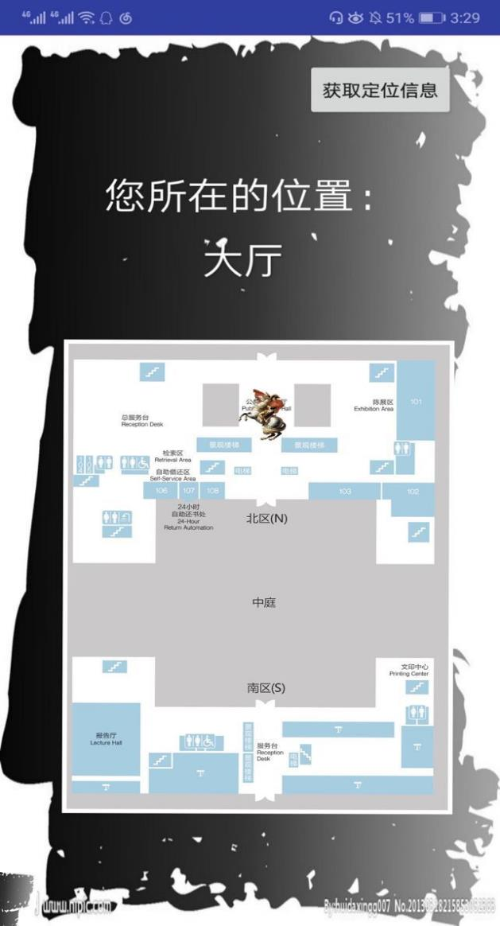
显示结果：
上面显示所在的位置，下面的图片是对所在位置在地图上的标注。

Slide 36
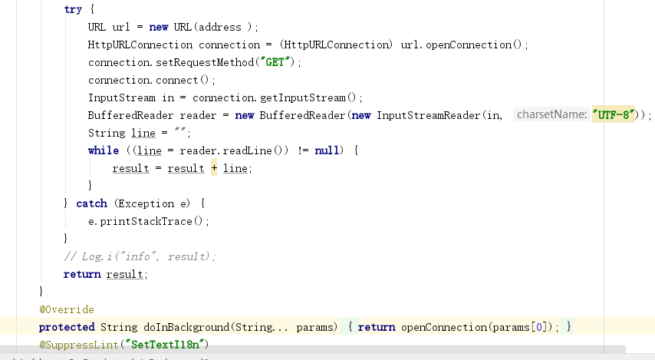
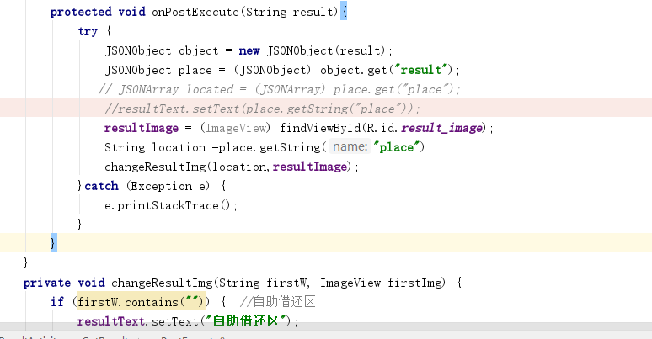
第一版代码：
第一版代码是以传回的数据类型是json文件，所以主要代码是在解析json文件。利用HttpURLConnection建立链接，预想的数据很少，json文件较小，所以使用GET方法。

Slide 37
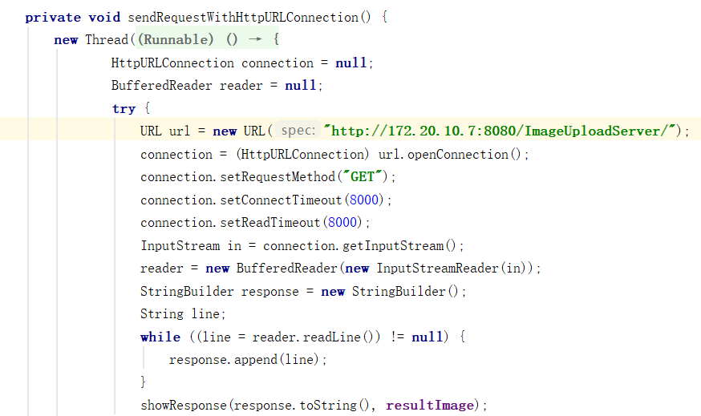
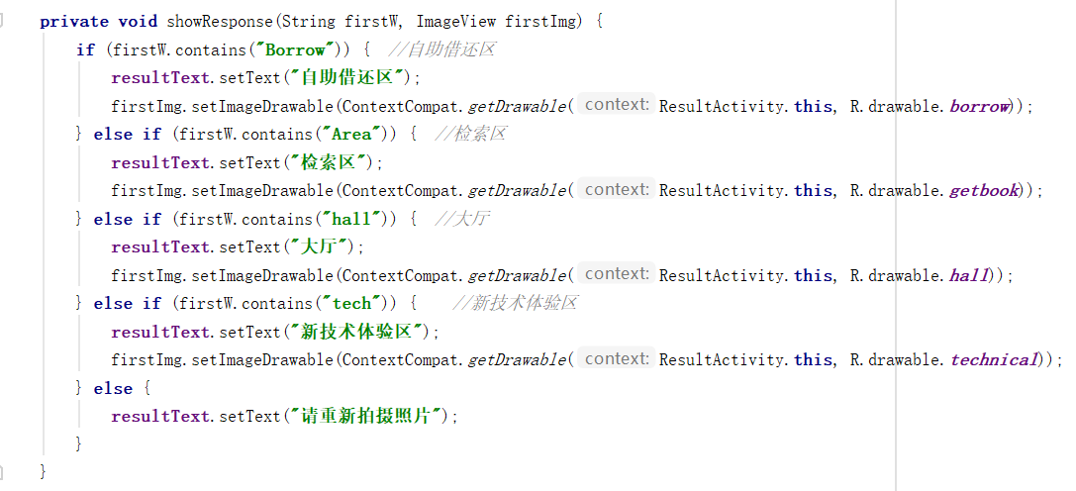
第二版代码：
第二版代码则是经过充分的沟通后，大家决定直接使用字符串作为返回数据，使用GET方法。使用子线程，与服务器建立连接。接收字符串，再判断字符串的内容，即通过模型对图片进行推理得出的最大概率的标签，来判断处于图书馆的哪一区域，再在结果的页面进行展示。

Slide 38
模型训练
数据集的制作
搭建环境
训练模型
固化模型并导出
进行大批量测试
结果分析

Slide 39
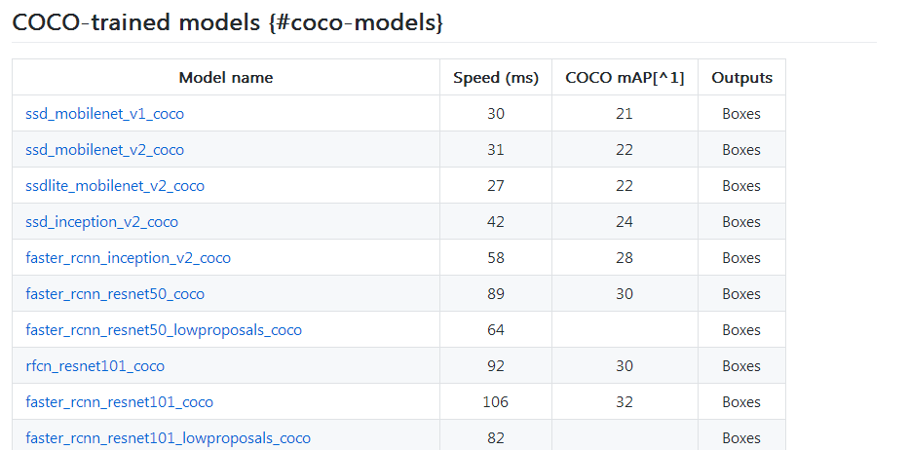
环境搭建：
项目使用谷歌的开源框架Object Detection API.
使用其内置的ssd-MobileNets作为初始模型，在其基础上进行自制数据集的重训练。
Notes:
TensorFlow是谷歌研发的第二代人工智能学习系统，本项目使用了TensorFlow的models模块，其中的Object Detection模块内置了许多关于物体检测的先进模型，基于移植移动设备的考虑，我们使用其中的ssd-MobileNets作为初始模型进行重训练。该模型是使用COCO数据集进行预训练而成，其冻结权重可以被直接加载使用，为模型的训练提供了便利。

Slide 40
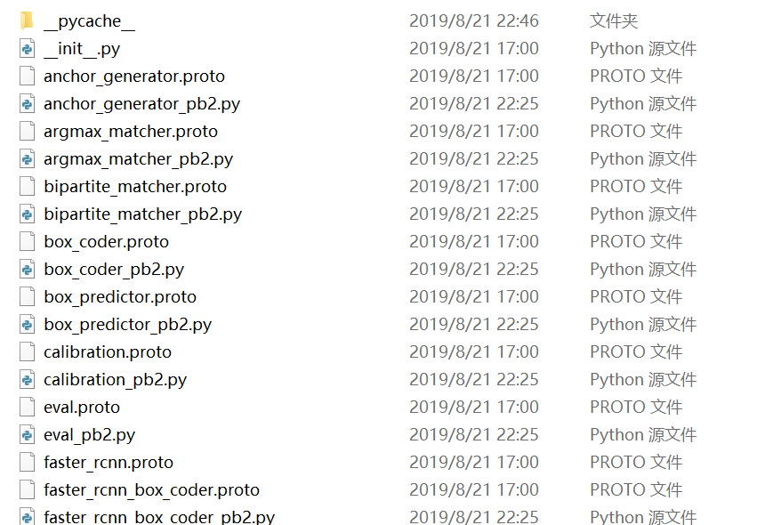
环境搭建：
TensorFlow的安装及配置
Protobuf库的编译（用于配置模型和训练参数）
protoc.exe object_detection/protos/*.proto --python_out=.
Notes:
由于官方给出的命令示例无法成功将proto文件编译为python文件，编写脚本重复执行单条命令解决。

Slide 41
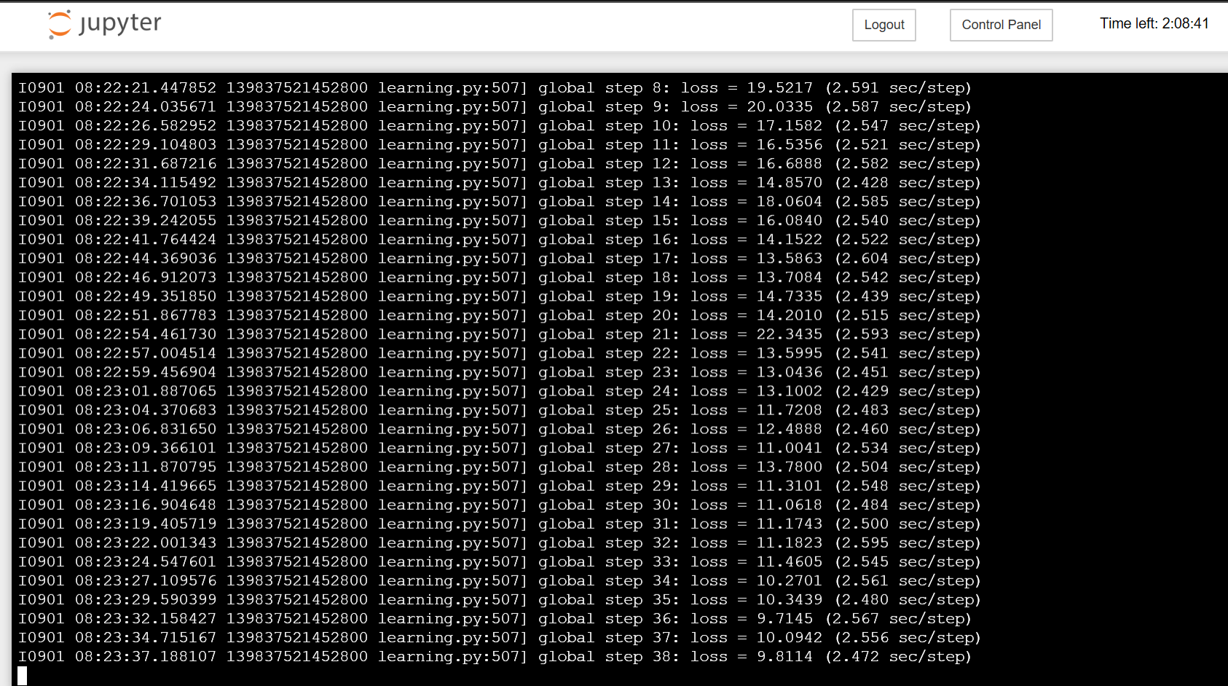
训练模型：
修改Config文件；
将数据上传Intel云计算平台进行训练。
Notes:
Object Detection API是依赖一种特殊的设置文件进行训练的，参考示例进行config文件的修改，使其与自制数据集适应。
运行train.py，进行训练。由于时间问题，训练只进行了不到两万步，损失函数大约在2-3之间。

Slide 42
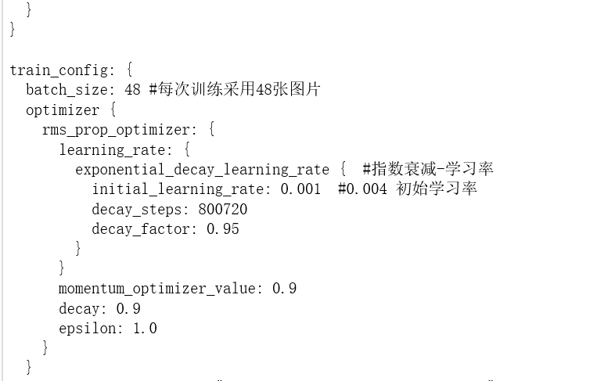
训练模型：
训练参数设置将对模型准确程度产生相当影响。
Learning rate(学习率)：用于调整神经网络输入权重，过大导致无法收敛或效果不好，过小导致收敛过慢。
Notes:
根据loss function来调整学习率，若输出结果正确则保持权重不变，错误则使用相应公式进行调整，一般取值都在0.0001到0.01之间，就像走路迈步子，太大容易错过最佳点，太小又走得太慢。

Slide 43
固化模型并导出：
使用 tf.train.saver()保存模型时，会把计算图的结构和图上参数取值分成不同的文件存储。
由于要交付给服务器端，需将已有的ckpt文件固化为pb模型。
使用object_detection目录下提供的export_inference_graph.py进行模型固化。

Slide 44
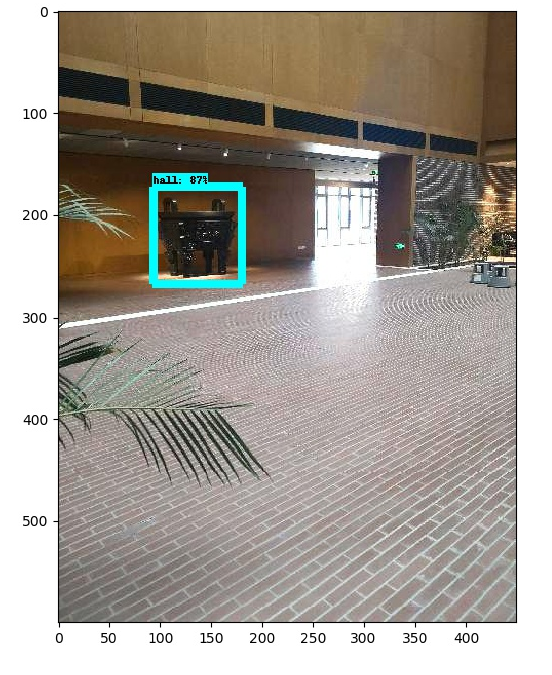
进行测试：
三种调用模型的推理方法：
对单张图片进行测试，结果返回标记后的图片。

Slide 45
进行测试：
三种调用模型的推理方法：
对单张图片进行测试，结果返回标签字符串。

Slide 46
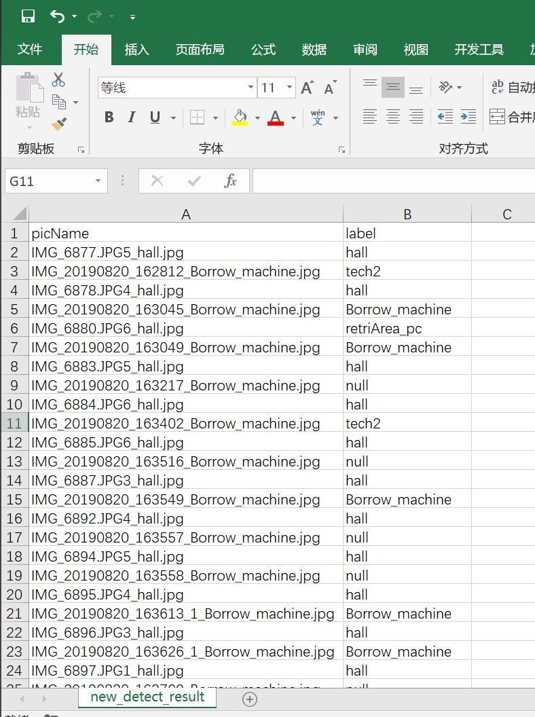
进行测试：
三种调用模型的推理方法：
对大量图片进行测试，结果返回记录图片名称及预测结果的csv文件。

Slide 47
结果分析

Slide 48
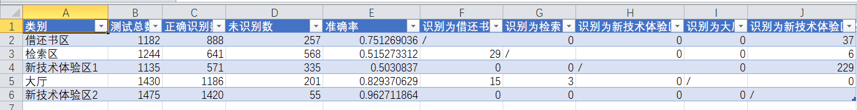
结果分析：
本次测试结果准确率从0.50至0.96不等，识别效果最好的区域与最差的区域均为新技术体验区，这也是唯一选取了两个特征物的区域。
其次，检索区的识别效果也不甚理想，与新技术体验区对比，考虑到以下几种影响因素：照片画质；特征物框选；拍摄角度过多等。
由于借还书区的数据存在约一千张的原片丢失，测试结果理论上应该更好。
改进方案设想：考虑更具代表性的特征物；直接选取场景全貌作为特征；划分更多种类兼顾各个拍摄角度；对学习率及其他参数进行进一步调整。

Slide 49
课设总结

Slide 50
本次课设，我们小组根据项目设想确定分工，由夏熙和姚金妮负责android端，全康连和侯湘琳负责服务器，曾洋负责训练模型。各个部分同时进行，项目进展顺利且进度符合理想情况。在课设这段时间，我们接触了从未接触过的领域，学习了新的知识，通过动手实践增加了自己的项目经验，课设是个很好的锻炼合作和动手能力的机会。

Slide 51
THANK YOU!

